Slide 1
Безопасность веб-приложений. Обзор основных инструментов.

Slide 2
Дистрибутивы.
Для удобства исследователей создаются отдельные сборки для исследований или так называемые дистрибутивы. Чаще всего это Linux на базе Debian с уже установленным ПО для анализа уязвимостей и их эксплуатации.
Kali Linux
Parrot OS
Black Arch
Kali Linux OC : https://www.kali.org/downloads/
Virtual Box: https://www.virtualbox.org/wiki/Downloads
Установка Kali Linux в VritualBox:
1) https://hackware.ru/?p=1505
2) https://codeby.net/kak-ustanovit-kali-linux-podrobnaja-instrukcija-dlja-ustanovki-na-kompjuter-i-v-virtualnuju-mashinu/

Slide 3
Kali Linux
После запуска Kali Linux в левом верхнем углу можно увидеть надпись “Applications”, наведя на которую появиться выпадающее меню с различными пунктами, каждый пункт представляет собой тематику при исследовании безопасности, наведя на один из пунктов можно получить краткий список инструментов, которые необходимы для данной тематики.

Slide 4
whatweb
Для того, чтобы понять на чём написано веб-приложение можно использовать утилиту whatweb. Можно заметить, что результат команды довольно информативен и содержит много разной полезной информации, например, язык на котором написан движок сайта, ОС на которой работает сервер, версия веб-сервера, версии языков, IP-адрес сайта, email для связи, и прочее. Однако не всегда вывод будет такой полный, т.к. некоторые веб-приложения могут защищаться от подобного рода сканирования.

Slide 5
nmap
Далее нас интересует информация об открытых портах, сервисах, которое там запущены и версиях этих сервисов. Для выполнения данной задачи мы будем использовать сетевой сканер – nmap, данный сканер можно использовать из терминала, вообще он довольно мультифункционален и умеет многие вещи, помимо обычных сканирований портов и определения версий.

Slide 6
nmap можно настраивать довольно тонко, также он имеет возможность расширения функционала за счёт скриптов. Про различные опции сканирования, вам лучше ознакомиться самим.

Slide 7
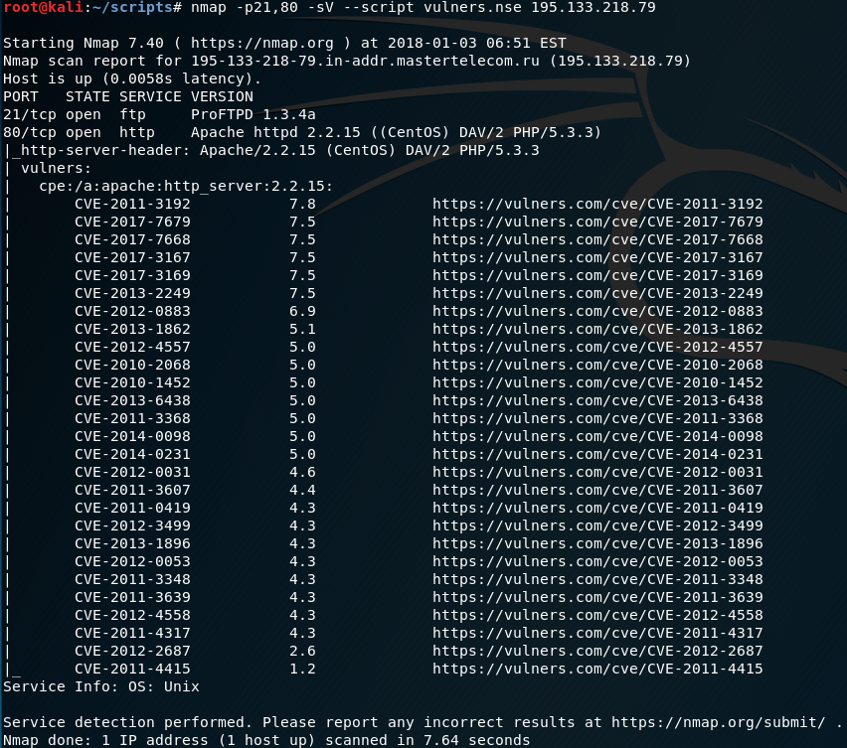
Совсем недавно для nmap был разработан скрипт, который автоматически находит все известные уязвимости и выдаёт ссылки на них, при сканировании хоста.
Данный скрипт не входит в стандартные скрипты nmap’a (хотя возможно в новых версиях он будет включён в сборку). Для запуска скрипта используется ключ --script (два тире), далее идёт путь к скрипту, либо если он в текущей директории, то просто указывается его полное имя, результатом работы скрипта является список всех публичных уязвимостей для данной версии сервиса.

Slide 8
Отступление
В качестве необязательного ДЗ рекомендую установить этот скрипт к себе в папку с скриптами для nmap, как это сделать – написано на github’e разработчиков.
В качестве задания на получение оценки “отлично” автоматом рекомендую написать парсер результатов работы скрипта и поиск эксплоитов для найденных скриптом уязвимостей в автоматическом режиме.

Slide 9
dirb или dirbuster
Сканирование директорий сайта.
Принцип довольно простой, по заранее составленному словарю происходят запросы к сайту с целью поиска файла или директории, если файл или директория были обнаружены это фиксируется в отчёте сканера. Суть такого сканера довольно проста, можно даже разработать свой (опять-таки на автомат).

Slide 10
wpscan
Для Wordpress и Joomla есть специальные сканеры уязвимостей, которые сканируют сайт, определяют версию, установленные плагины и ищет по базе известных уязвимостей, в каких местах сайта есть уязвимые компоненты.

Slide 11
если сканер обнаружит какой-либо уязвимый плагин, то этот пункт будет помечен красным, пример на рисунке ниже.

Slide 12
Burp Suite
Данный инструмент покрывает почти всё, что может быть необходимо исследователю при анализе (имеется ввиду профессиональная версия данного инструмента), это как IDA Pro только в мире веб-исследований. Burp – является крайне функциональной платформой для анализа безопасности веб-приложений. Основной режим работы Burp Suite представляет собой перехватывающий прокси для протоколов http и https, соответственно для корректной работы Burp Suite, необходимо в вашем браузере выставить порт для проксирования трафика через Burp, далее Burp будет перехватывать и останавливать все запросы, идущие через ваш браузер, что позволит вам подменять их на лету, также вы можете отключить автоматическую остановку запросов и потом просмотреть их в истории запросов.

Slide 13
Настройка
Burp Suite имеет графический интерфейс и запускается либо с левой панели быстрого доступа, либо через вкладку Applications->03 - Web Application Analysis.

Slide 14
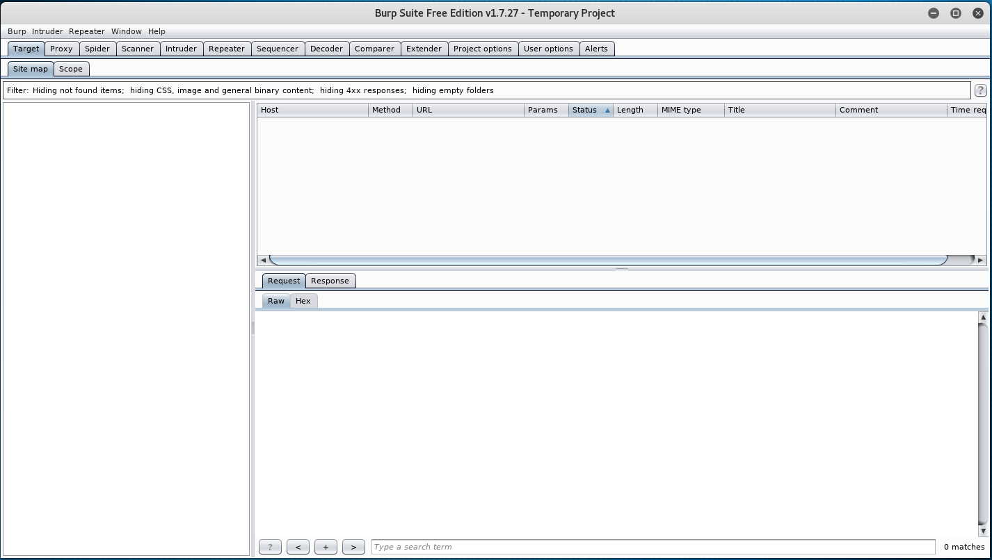
При запуске возможно будет выдано сообщение об обновлении, лучше сразу обновить до последней версии, далее будет диалоговое окно создания нового проекта, мы просто жмём далее, и после нажимаем кнопу Start Burp. Если всё было сделано верно, то после запуска мы должны увидеть следующее окно.

Slide 15
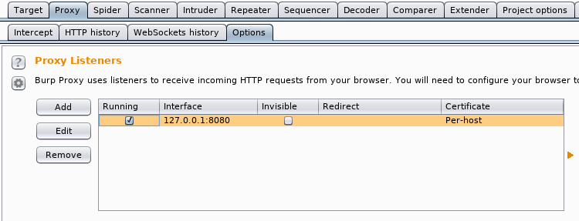
Теперь необходимо настроить прокси
для этого нужно в верхнем меню перейти во вкладку Proxy->Options, далее нужно запустить прокси, это делается путём выставления флажка Running

Slide 16
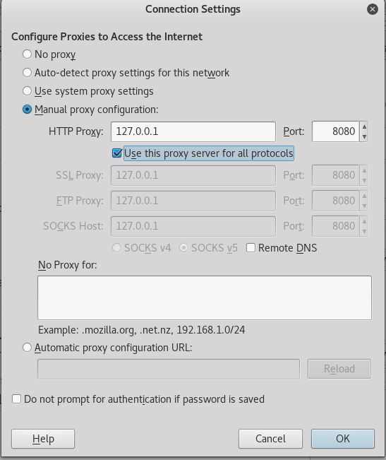
Настроим браузер

Slide 17
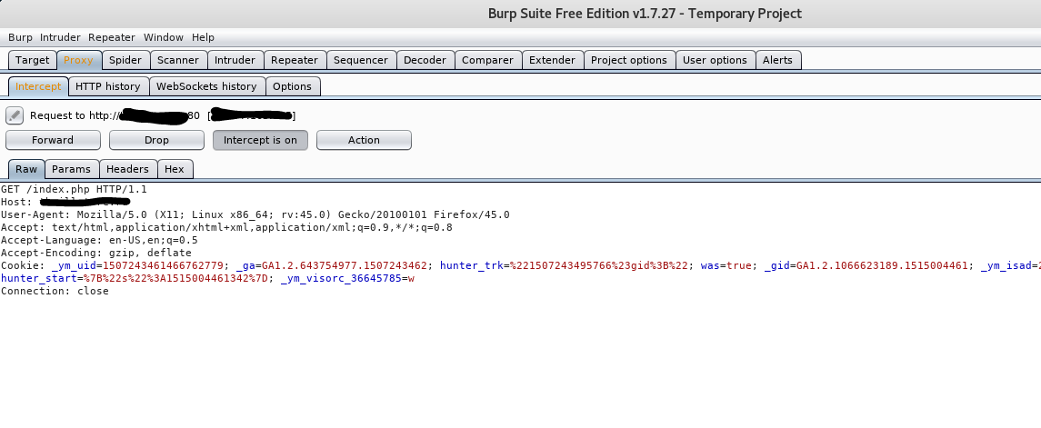
После применения настроек все запросы, которые идут через браузер будут проходить через наш перехватывающий прокси и останавливаться, это мы можем увидеть в меню Proxy-> Intercepter в Burp Suite.

Slide 18
Если вы хотите подправить запрос вы можете изменить какие-либо данные в тексте запроса и нажать кнопку Forward что отправит запрос далее, если вы хотите не отправлять запрос можете нажать кнопку Drop. Если у вас нет необходимости править запросы на лету, вы можете отключить опцию автоматического перехвата запросов. Для этого просто нажмите на кнопку справа от Drop и увидите, как она превратиться в Intercept is off. Это значит, что перехват не будет осуществляться и вам не нужно будет каждый раз отвлекаться и вручную подтверждать запросы, однако вся история запросов будет сохранена во вкладке HTTP history.

Slide 20
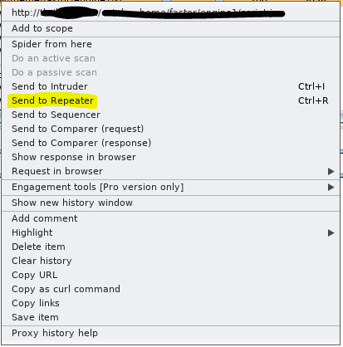
Также вы можете отправить необходимый запрос в так называемый Repeater или повторитель, для того чтобы отправить его заново с измененными параметрами, это может быть удобно при тестировании различных инъекции или других атак. Для этого нужно нажать на необходимый запрос правой кнопкой мыши и в выпадающем меню кликнуть на Send to Repeater.

Slide 21
Repeater

Slide 22
Вопросы, возражения, дополнения?

